Slide 1
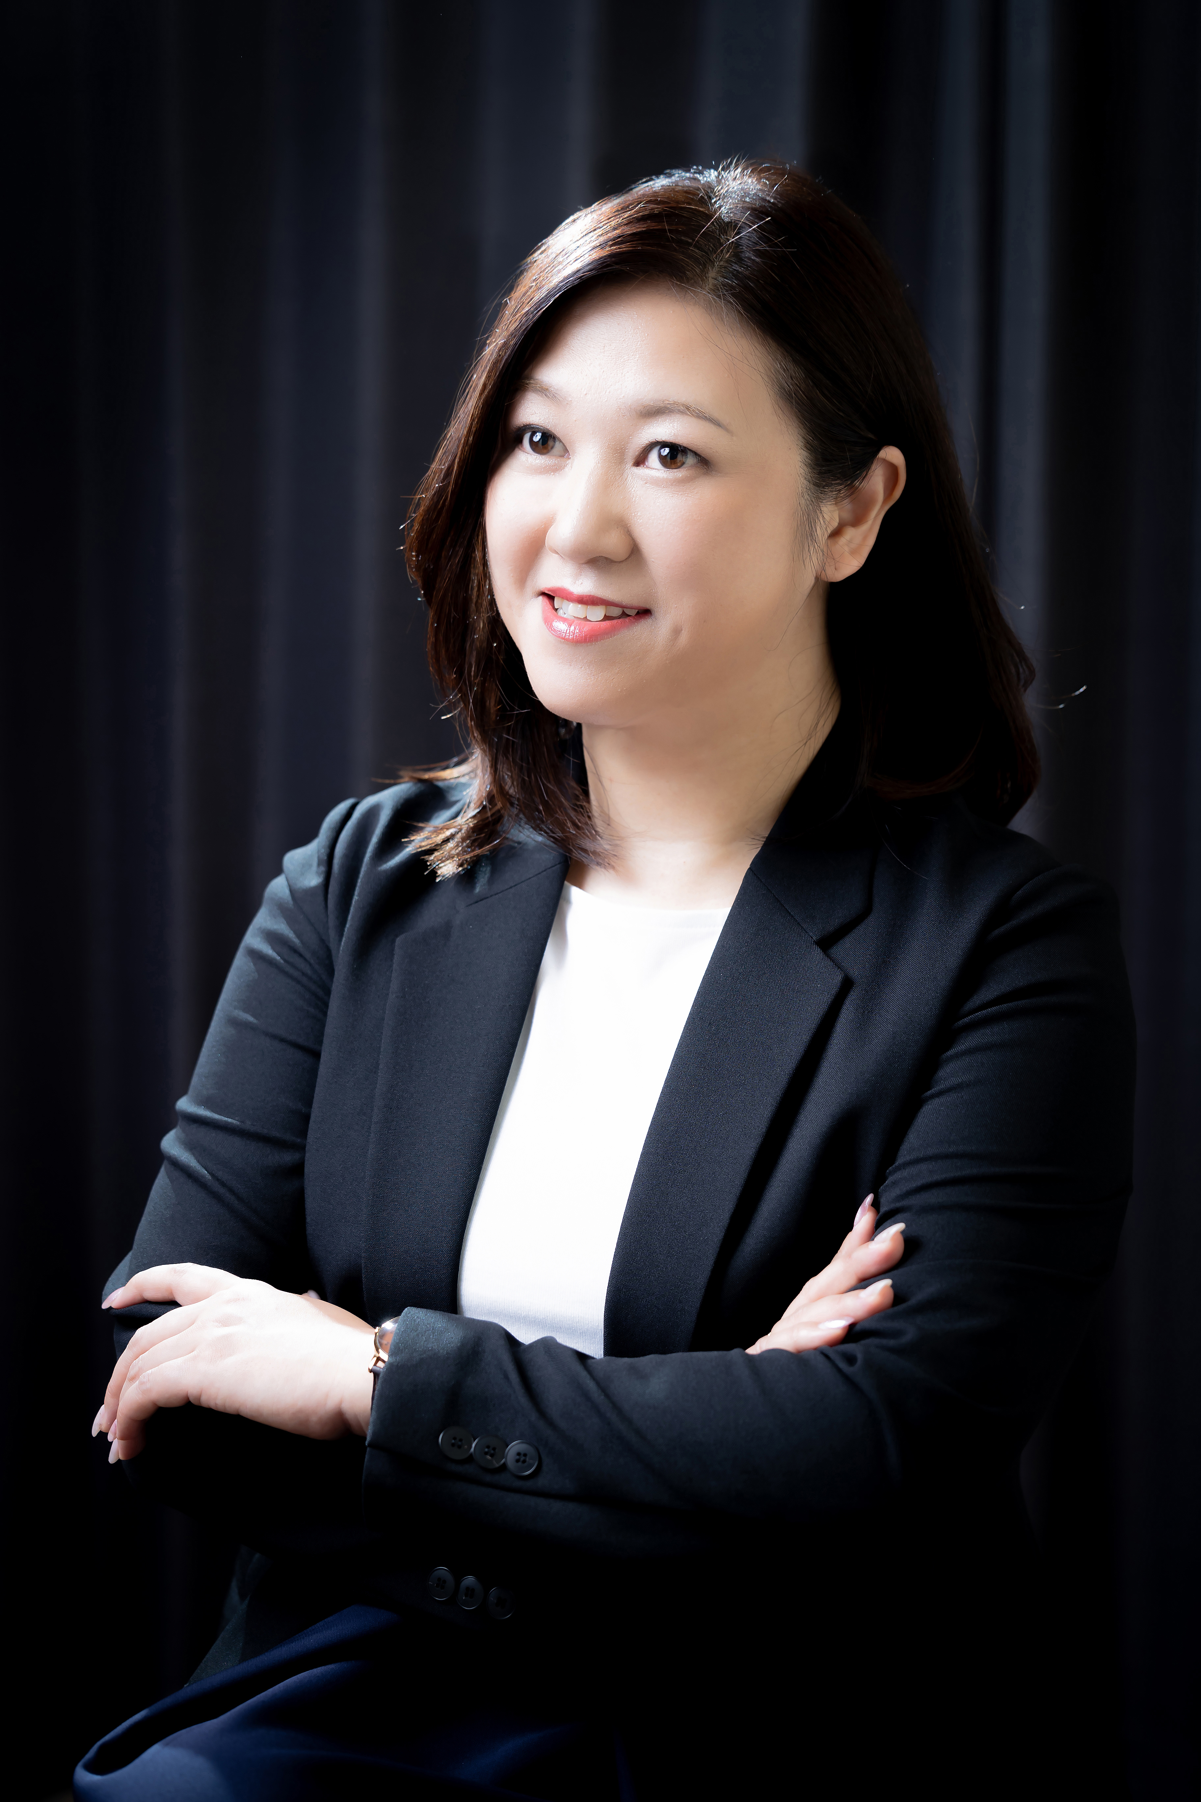
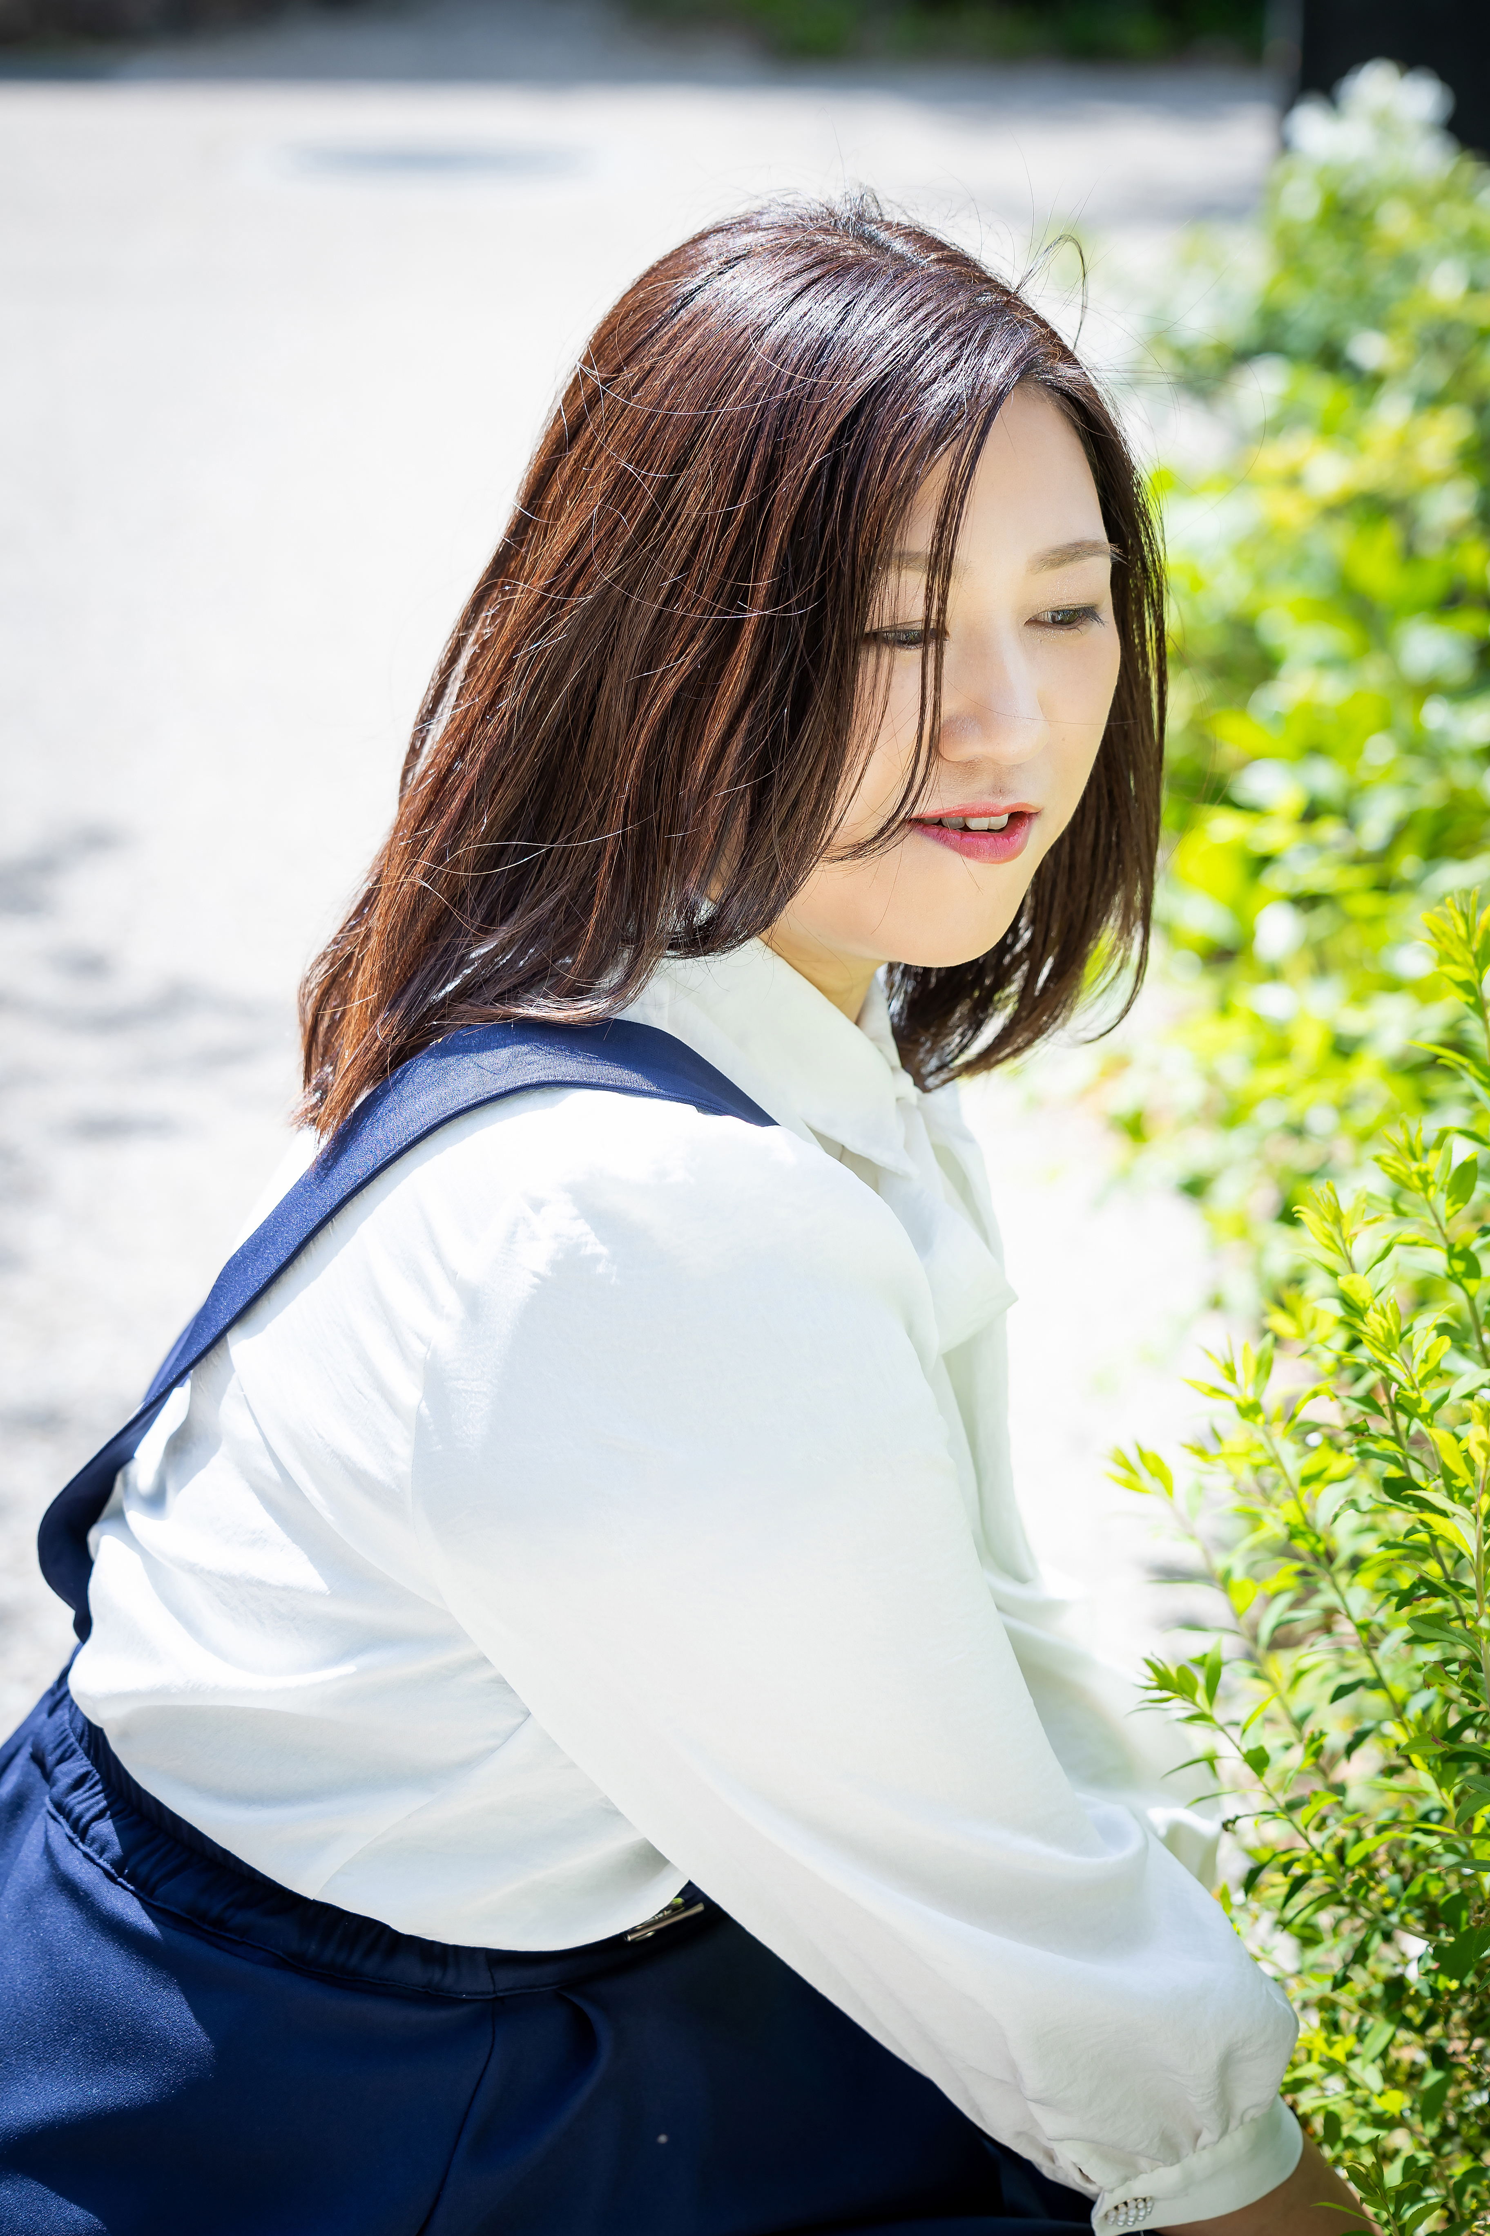
自分のイメージに合った
プロフィール写真を撮りたい方へ
あなたの美を解放する写真家 幸野朱里さんを推薦いたします。
私は過去にも、プロの方にプロフィール写真を撮ってもらったことがあったのですが、
初めてお会いした方だったので緊張してしまって、思ったような写真が撮れなかった
経験がありました。
今回、自分のビジネスを拡大したいという想いから、幸野さんにプロフィール写真の
撮影を依頼したところ、どんなイメージを希望しているか親身にヒアリングしてくださり、
細部までこだわって丁寧に撮影していただけました。2種類の異なるイメージで撮影
してくださったのですが、どちらも想像以上に素敵に撮ってくださって、大感激です！
撮影に慣れていない方でも、自分の思い描くイメージをうまく説明できない、と思って
いる方でも、幸野さんは優しく寄り添って撮影してくれます。
2024.6.25 法人向け英文事務代行 茂村 かおり

